Slide 1
Построение чертежа в САПР на основе трехмерной модели
Эта презентация посвящена созданию технических чертежей в САПР на основе уже существующей трехмерной модели. Мы рассмотрим основные этапы, особенности и инструменты, которые помогут вам эффективно и профессионально создавать чертежи для производства.

Slide 2
Введение в САПР и трехмерное моделирование
Системы автоматизированного проектирования (САПР)
Трехмерное моделирование
Трехмерное моделирование — это создание виртуальных моделей объектов в трехмерном пространстве. Это позволяет визуализировать объекты со всех сторон, создавать их проекции, и проводить симуляции.
САПР — это программные комплексы, которые используются для создания и редактирования чертежей, моделей и другой технической документации. Они значительно упрощают и ускоряют процесс проектирования.

Slide 3
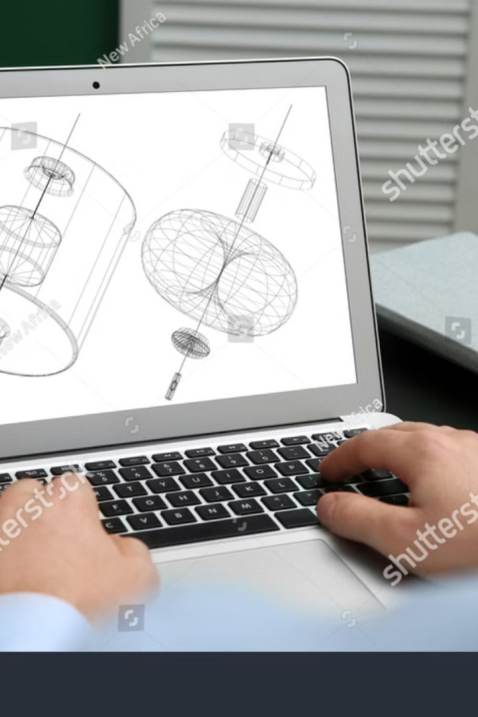
Основные этапы построения трехмерной модели
1
Создание новой модели
Начните с выбора типа модели (твердотельное, поверхностное или каркасное) и системы координат. Затем используйте инструменты моделирования для создания основных геометрических фигур и элементов.
2
Редактирование и уточнение
После создания базовой модели, отредактируйте ее, добавив детали, вырезы, отверстия, и другие элементы. Используйте инструменты изменения геометрии и поверхностей.
3
Проверка модели
Проведите анализ модели на наличие ошибок, проверите геометрические и топологические характеристики. Убедитесь, что модель готова для создания чертежей.

Slide 4
Создание видовых экранов и проекций
Видовые экраны
Видовые экраны — это области на чертеже, которые показывают объект с разных сторон. Каждый экран представляет собой проекцию модели на определенную плоскость.
Проекции
Проекции — это преобразование трехмерной модели в двумерные изображения. В САПР используются стандартные типы проекций, такие как ортогональная, аксонометрическая и перспективная.
Вид сверху
На этом экране отображается верхняя часть объекта.
Вид спереди
Этот экран показывает переднюю часть объекта.
Вид слева
Этот экран показывает левую сторону объекта.

Slide 5
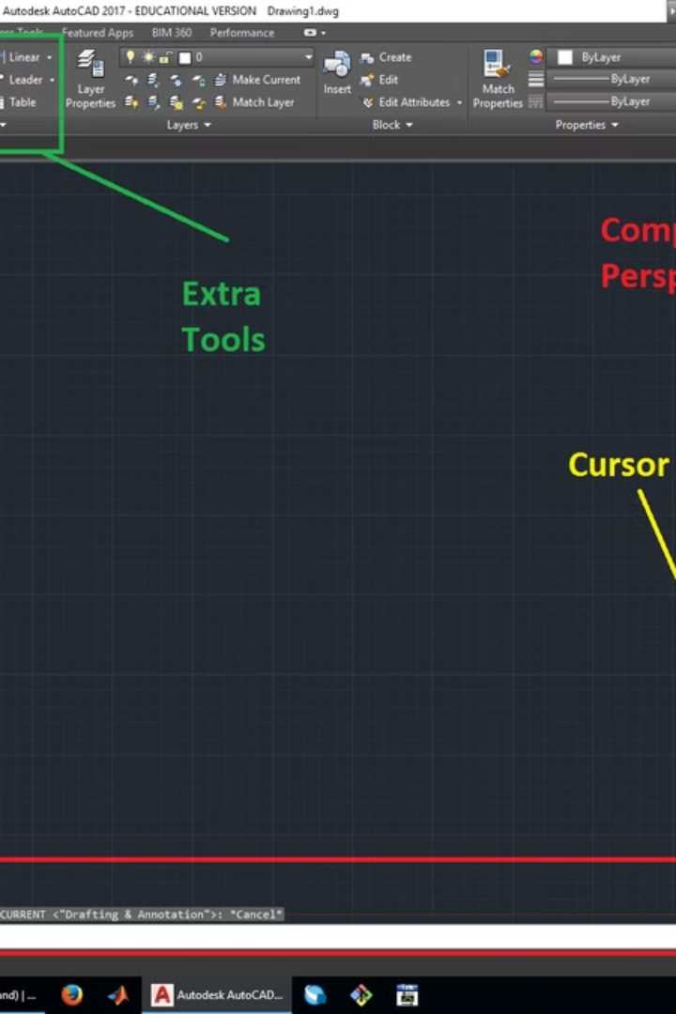
Настройка параметров видовых экранов
Масштаб
Позиционирование
Выберите подходящий масштаб для каждого видового экрана, чтобы обеспечить четкую видимость деталей.
Расположите видовые экраны на чертеже таким образом, чтобы обеспечить удобство чтения и понимания.
Оси и грани
Отобразите оси координат и грани объекта, если это необходимо для понимания геометрии.

Slide 6
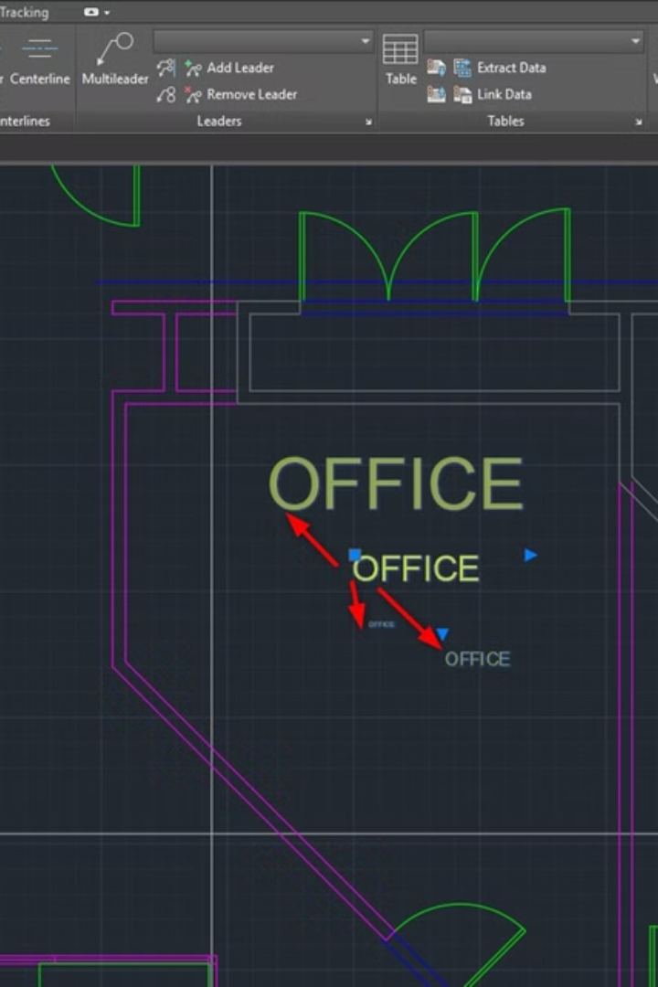
Нанесение размеров и технических требований
Размеры
Требования
Нанесите размеры объекта, используя инструменты САПР. Укажите линейные, диаметральные, радиальные размеры и другие типы.
Добавьте технические требования, указания, материалы, покрытие, и другие сведения, которые важны для производства объекта.

Slide 7
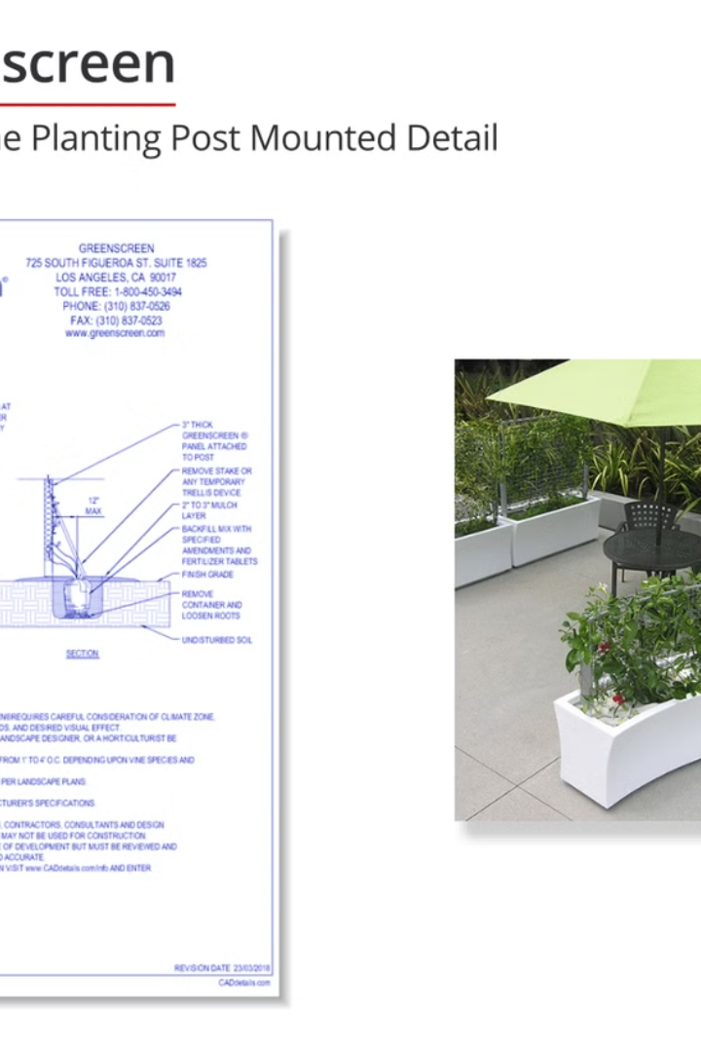
Особенности оформления чертежа в САПР
1
2
Шрифты
Линии
Используйте шрифты, установленные стандартом ГОСТ.
Применяйте типы линий в соответствии с ГОСТ: сплошные, штриховые, штрихпунктирные.
3
Цвет
Используйте стандартные цвета для обозначения объектов, линий, и других элементов чертежа.

Slide 8
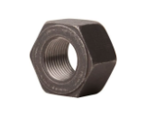
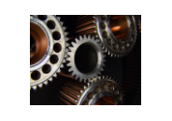
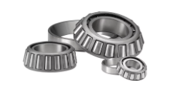
Применение библиотек стандартных элементов

Slide 9
Проверка и редактирование чертежа
Проверка
1
Проведите тщательную проверку чертежа на наличие ошибок, несоответствий, и недостающей информации.
Редактирование
2
Внесите необходимые изменения в чертеж, исправив ошибки и добавив недостающую информацию.
Сохранение
3
Сохраните чертеж в формате САПР для дальнейшего использования.

Slide 10
Вывод на печать и подготовка к производству
Печать
1
Распечатайте чертеж в соответствии с заданными параметрами: формат, масштаб, ориентация.
Подготовка
2
Подготовьте чертеж к производству: проверьте качество печати, обозначьте необходимые сведения, и добавьте комментарии.
Передача
3
Передайте чертеж на производство для изготовления объекта.

